Slide 1
М.Н.Алексеев. Родники бьют из глубин.
К 95 – летию со дня рождения писателя – земляка М.Н.Алексеева.

Slide 2
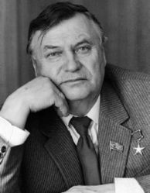
М.Н.Алексеев
АЛЕКСЕЕВ Михаил Николаевич (р. 1918), русский писатель, Герой Социалистического Труда (1978). Книги о Великой Отечественной войне, о прошлом и настоящем рос. села: «Вишнёвый омут» (1961), «Хлеб — имя существительное» (1964), «Ивушка неплакучая» (кн. 1—2, 1970—75), ром. «Драчуны» (1981), «Мой Сталинград» (ч. 1, 1995). Главный редактор ж. «Москва» (1968—90). Государственная премия СССР (1976).

Slide 3
Произведения М.Н.Алексеева
Солдаты». Роман. 1951 г.;
«Наследники». Повесть. М., 1957 г.;
«Дивизионка». Новеллы. М., 1960 г.;
«Вишнёвый омут». Роман. М., 1962 г.;
«Хлеб — имя существительное». Повесть в новеллах. М., 1964 г.;
«Карюха». Повесть. М., 1968 г.;
«Ивушка неплакучая». Роман в 2 кн. М., 1970-71 гг.;
«Великий сеятель земли». М., 1970 г.;
«О войне, о товарищах, о себе». М., 1970 г.;
«Земля, хлеб, люди». М., 1971 г.;
«Мишкино детство». Повесть. М.. 1973 г.;
«Драчуны». Роман. М., 1982 г.;
«Меж дней бегущих». М., Современник, 1986 г.;
«Наследники». Повесть. Военный дневник. М., ДОСААФ, 1986 г.;
«Мой Сталинград». М., 1993 г.;
«Драчуны. Карюха. Рыжонка.» Трилогия. М., Совр. писатель, 1998 г.;
Избранные сочинения в 3 тт. М., Русское слово, 1998 г.;

Slide 4
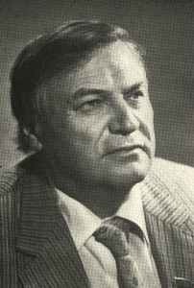
Признание и награды
Государственная премия РСФСР имени М. Горького (1966) — за роман «Вишневый омут»
Государственная премия СССР (1976) — за роман «Ивушка неплакучая»
Герой Социалистического Труда (1978)
орден Ленина (5.5.1978)
орден Октябрьской революции
орден Отечественной войны 2-й степени (6.6.1945, 11.3.1985)
два ордена Трудового Красного Знамени (28.10.1967; 5.5.1988)
два ордена Красной Звезды (20.9.1944; 30.4.1954)
орден Дружбы народов (16.11.1984)
две медали «За боевые заслуги» (23.8.1943; 20.6.1949)
Международная премия имени М. Шолохова — за роман «Мой Сталинград» (1995)
В знак признания выдающегося вклада в русскую культуру писателя-волжанина в 1998 г. Правительством Саратовской области, Союзом писателей России и Саратовским отделением Союза писателей России была учреждена литературная премия имени Алексеева, присуждаемая ежегодно за создание выдающихся художественных произведений.

Slide 5
Роман “Вишневый омут”
Роман “Вишневый омут” — новаторский для Михаила Алексеева, самобытное произведение, что в таком случае и определяет его литературно-художественную значимость в текущей прозе, а время определяет его значение для всей отечественной словесности. Он остается и сегодня в списке лучших произведений русской литературы последней четверти ХХ века. Появившись в 1961 году, роман сразу же обрел всесоюзную известность, выдвинул имя автора в число ведущих прозаиков современности. За это произведение Михаил Алексеев первым в России был удостоен учрежденной тогда премии — Государственной премии РСФСР имени А. М. Горького.

Slide 6
Повесть «Наследники»
Это одно из интересных произведений о современной армии, где очень точно и образно автор построил линию психологического анализа людей в погонах.
Говоря о чувствах одного из своих любимых героев повести “Наследники”, Селивана Громоздкина, вспоминающего родную деревню, свою родню, писатель сумел сконцентрировать в них, наверное, самое важное и самое главное, что определяло душевную организацию человека, способного на подвиг ради свободы своей отчей земли, ради мира на планете.

Slide 7
Роман «Драчуны»
Роман “Драчуны” сразу же привлек к себе внимание. И не только необычностью названия, а прежде всего правдой изображенной в нем жизни села 30-х годов, постигнутой с позиций правды нашего времени.

Slide 8
Роман «Ивушка неплакучая»
Обращение к реалиям жизни, взятым в их истинном свете, в той самой правде, что измеряет ответственность писателя перед обществом, требует огромного сердечного напряжения для наполнения слова силой мужества, горения и оптимизма, адекватными атмосфере самой жизни. Именно таким словом писались лучшие страницы романа о трагическом тридцать третьем, сцены тяжкого женского и ребячьего труда в “Вишневом омуте”, прихода похоронок, покрывавших снегом седины головы совсем еще юных солдаток в романе “Ивушка неплакучая”... Такое было время.

Slide 9
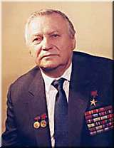
Роман – дилогия «Солдаты»
В романе-дилогии “Солдаты”, перед нами откроется ширь эпоса неодолимости русского народа на всем его трагическом и, одновременно, героическом пути. Написанный сочным народным языком, исполненный высокого гражданского духа художника-патриота, эпос неодолимости органично вписывается в богатейшую панораму русской героической литературы, у истоков которой стоял Л.Н. Толстой и великие продолжатели его дела - Максим Горький, Сергей Есенин, Михаил Шолохов, Алексей Толстой, Константин Симонов…

Slide 10
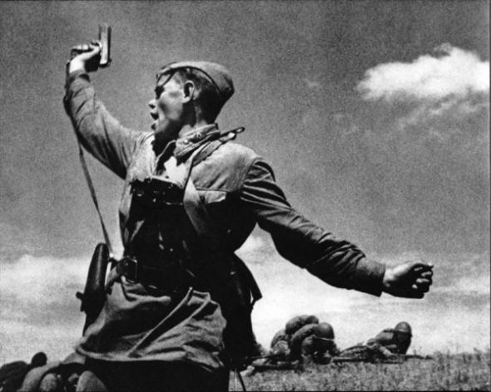
Роман «Мой Сталинград»
По мнению самого Михаила Алексеева, поразительно точным оказались слова Александра Проханова, сказанные на презентации «Моего Сталинграда»: «У меня возникло ощущение, что эта книга является длинным, обстоятельным письмом фронтовика о том, что с ним происходило на фронте. Письмо это Михаил Алексеев писал 50 с лишним лет. Начинал писать еще тогда, в Сталинградских степях, своим домашним, в саратовскую глубинку, но потом сам вернулся домой и сам прочитал свое давнишнее письмо. Он одновременно и отправитель военных треугольников зимы 1942-1943 годов и их отправитель спустя полвека.»

Slide 11
Экранизация произведений М.Алексеева
По произведениям писателя созданы фильмы, завоевавшие популярность у зрителей. Это - «Вишнёвый омут», «Журавушка», «Русское поле», «Хлеб - имя существительное», «Ради нескольких строчек».

Slide 12
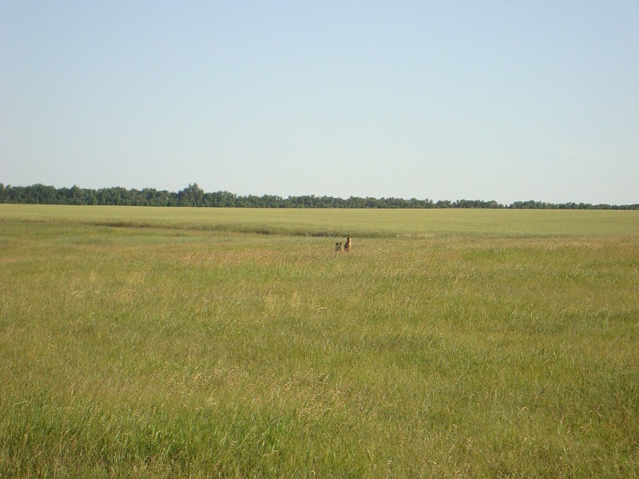
Истинный сын земли своей
Помимо боевых наград, в 1978 году М.Н. Алексеев получил звание Героя Социалистического Труда. Он стал также лауреатом Государственных премий СССР и РСФСР. За развитие шолоховских традиций в русской литературе Михаил Алексеев одним из первых стал лауреатом литературной премии имени М.А. Шолохова.
В 1998 году правительством Саратовской области была учреждена литературная премия имени Алексеева.
Умер Михаил Николаевич Алексеев 21 мая 2007 года.

